Slide 1















Proyecto
BREAKIN’
THE
SHELL

Slide 2


  PRoblematica
- Existen distintos niños en el periodo de la preadolecencia-adolecencia los cuales no se sienten preparados para afrontar distintas dificultades o presentan problemas al momento de hacer cosas que los saquen de su zona de confort

Slide 3
  Introducción a:
BREAKIN’
THE
EGG
HERRAMIENTA INFORMATICA:
VIDEOJUEGO
Enfocada a :
Niños De entre 9 a 15 Años
Necesidad :
Utilizar herramientas infomaticas para ser utilizadas por niños a la par de sesiones psicologicas y/o pedagogicas para enseñarles a afronta el como empezar a afrontar el mundo a partir de los cambios en la edad
PEro...

Slide 4
Que es
o
  De que va a tratar “Breakin’ the shell”

Slide 5
Competencias duras:
“Desarrollar una solución de software utilizando técnicas que permitan sistematizar el proceso de desarrollo y mantenimiento, asegurando el logro de los objetivos.”
“Ofrecer propuestas de solución informática analizando de forma integral los procesos de acuerdo con los requerimientos de la organización.”
Breakin’ the shell será un videojuego acerca de un pollito aún dentro de su cascara, que deberá aprender a desprenderse poco a poco de esta para poder superar distintas etapas hasta que finalmente se desprenda de toda para poder enfrentarse al ultimo reto: Volar.

Slide 6
Metodología seleccionada
SCRUM
modalidad seleccionada
Sprints Semanales

Slide 7
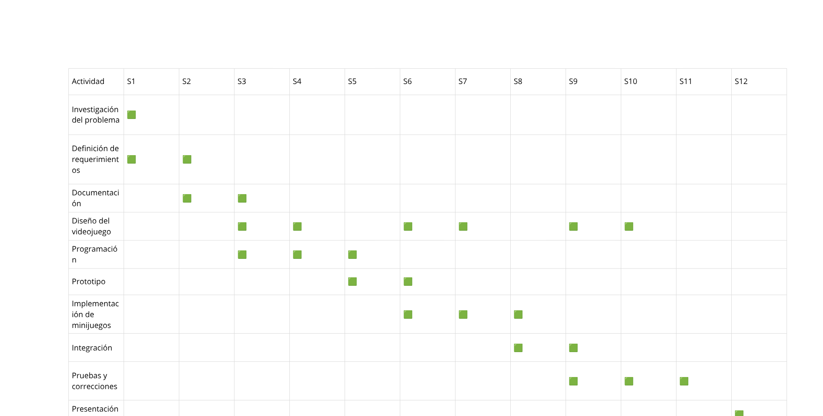
carta Gantt

Slide 8




entregables:
carta gantt
informe
documentación testeo

Slide 9







muchas

